Slide 1
Projet 4: Anticipez les besoins en consommation électrique de bâtiments
Nhat Tam VO
Mentor: Claude TINKU

Slide 2
Plan de présentation
Contexte de l’étude
Nettoyage des données
Analyse exploratoire
Modèles d’apprentissage supervisé
Optimisation et la modèle finale
Conclusion

Slide 3

Contexte de l’étude
Projet: étude de la consommation électrique de bâtiments à la ville de Seattle
Objectif:
Prédire la consommation d’énergie d’un bâtiment
Prédire l’émission de CO₂ d’un bâtiment
Déterminer l’intérêt de l’utilisation du score ENERGY STAR sur la prédiction d’émission CO₂
Données: deux jeux de données de consommation sur les bâtiments en 2015 et 2016
La prédiction se base sur les informations inscrites sur le permis de construire:
Date de construction
Location de construction
Type d’usage de la construction
Nombre de bâtiments, et d’étages
Surface de construction
Notes:
Concernant la contexte d l’étude, c’est un projet de l’étude de la consommation électrique de bâtiments à la ville de Seattle
Pour un objectif de donner un modèle afin de prédire la consommation électrique et l’émission CO2 des bâtiments et déterminer l’intérêt de …
Ce travail se base sur deux jeux de données de consommation sur les bâtiment en 2015 et 2016 contenant les informations inscrites sur le permis de construire

Slide 4
Nettoyer et traiter des données
Combiner des données en 2015 et 2016
Supprimer les construction dupliquées en utilisant BuildingID
Harmoniser des chaînes de caractères:
Passer toute la chaîne en minuscule puis attribuer d’une majuscule en 1er position
Rassemblement de catégorie des bâtiments
Supprimer des valeurs aberrantes concernant les surfaces et les consommation négatives
Créer la nouvelle variable:
âge de propriété = année présente – année de construction
% surface d’immeuble
% surface de parking
Traiter les valeurs manquantes:
Supprimer les colonnes avec plus de 50 % valeurs manquantes
Remplacer les valeurs manquantes restées par KNNImputer
Sélectionner les colonnes pertinents pour ce projet
Notes:
La première étape de ce travail est de nettoyer et traiter des données
J’ai commencé par combiner des données en 2015 et 2016 puis supprimé les construction …
Ensuite j’ai harmonisé des chaînes caractères par passer…
Puis, j’ai supprimé …
J’ai aussi créé …
Ensuite j’ai traité les valeurs manquantes
À la fin de ce étape, j’ai sélectionné …

Slide 5
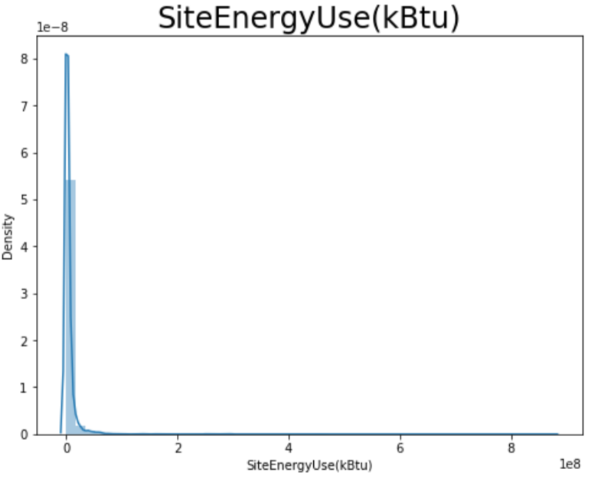
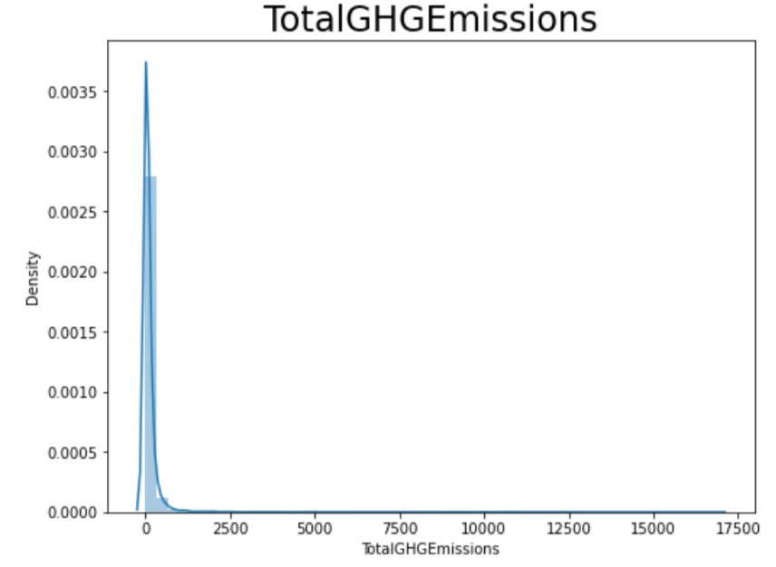
Analyse de variables cibles
DIP test: p-value > 0.05 ➔ uni modal
Normaltest ➔ nos données ne semble pas suivre une loi normale
➔ Utiliser TransformedTargetRegressor (func = log, inver_func = exp) lors de la prédiction
Notes:
Ensuite, j’ai analysé les variables, notamment les deux variables cibles: la consommation électrique et l’émission CO2 par la courbe de distributiion et normalt.est et DIP test.
Les deux tests me permet de déduire que ces deux variables sont uni modal et ne semble pas suivre une loi normale, donc que j’ai la transformation de target avec la fontion log et la inverse fonction exp lors de la prédiction

Slide 6
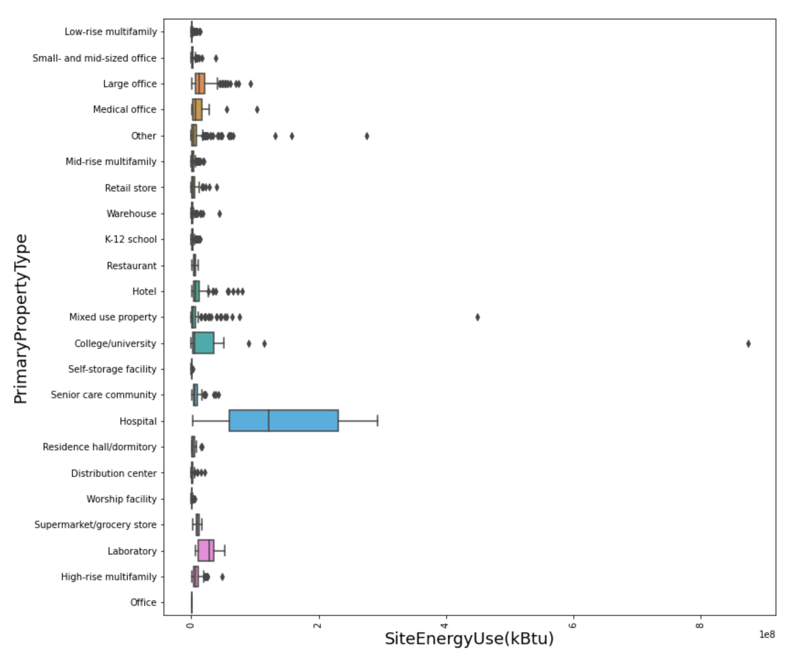
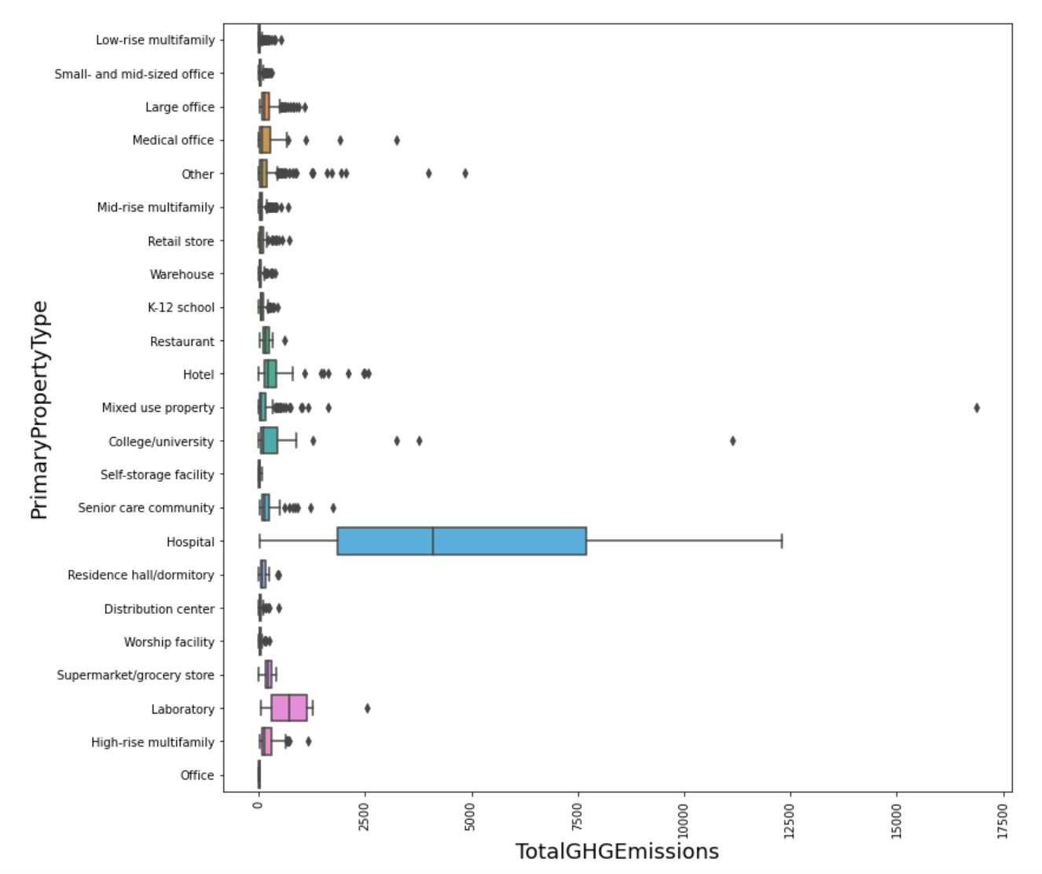
Relation entre variable qualitative et variables cibles
L’hôpitaux sont les bâtiments les plus polluants suivi par les laboratoires, universités
Un bâtiment de type université est très supérieur aux autres données => Supprimer cette valeur aberrante
Notes:
Ensuite, j’ai réalisé l’analyse de relation entre les variable qualitative et deux variable cible.
Je trouve que parmi les type de construction, l’hôpitaux sont les bâtiments les plus polluants suivi par les laboratoires, université …
J’observe aussi un bâtiment de type …

Slide 7
Relation entre variable quantitative et variables cibles
Consommation d’énergie
Emission de CO₂
Variables | Coefficient de corrélation
LargestPropertyUseTypeGFA | 0.84
PropertyGFABuilding(s) | 0.81
PropertyGFATotal | 0.8
NumberofBuildings | 0.69
NumberofFloors | 0.21
Variables | Coefficient de corrélation
LargestPropertyUseTypeGFA | 0.58
PropertyGFABuilding(s) | 0.55
PropertyGFATotal | 0.53
NumberofBuildings | 0.41
NumberofFloors | 0.14
Il est possible que le modèle linéaire de prédiction pour la consommation électrique est plus performant que celui pour l’émission de CO₂
Notes:
Concernant la relation entre variable quantitative et deux variable cible, ici je vous présent 5 variable quantitative plus corrélées avec les deux variable cible.
et je trouve la corrélation est plus important dans le cas avec la consommation électrique.
Il est possible ..

Slide 8
Apprentissage supervisé pour ce problème de régression
Préprocessing (prétraitement):
Séparer les variables qualitatives et quantitatives:
Transformer les variables qualitatives par TargetEncoder
Normaliser les variables quantitatives par StandardScaler
Créer deux jeux de donnés (train set et test set) stratifiés par le type de bâtiments (même proportions)
Utiliser TransformedTargetRegressor lors de la prédiction
Tester différents modèles d’apprentissage supervisé:
Linéaire: ElasticNet
Non-linéaire: Kneighbors Régression, Decission Tree Regression
Ensemblistes: Random forest, Bagging, GradientBoosting
Optimiser la prédiction:
Essayer avec des méthodes de feature engineering (PolynomialFeatures, SelectKbest, PCA)
Chercher des hyperparamètres plus optimisées des model avec GridSearchCV
Étudier l’overfitting des prédiction avec Validation Curve
Étudier la performance en fonction de quantité de la donnée avec Learning Curve
Evaluation la performance par les scores comme MAE, RMSE, MAPE, R² et temps d’entraînement
Notes:
Maintenant je vous présente la méthodologie de l’apprentissage suppervisé pour ce problème de régression
Concernant l’étape de prétraitement, j’ai séparé les varibale qualitative et quantitatives, puis … transformer … et Nomaliser
Ensuite, j’ai créé deux jeux de donnée …
Ensuite, j’ai testé …
Puis j’ai optimisé le modèle choisi par 2 manières,
Pour évaluer le modèle, j’ai utilisé plusieurs scores comme MAE

Slide 9
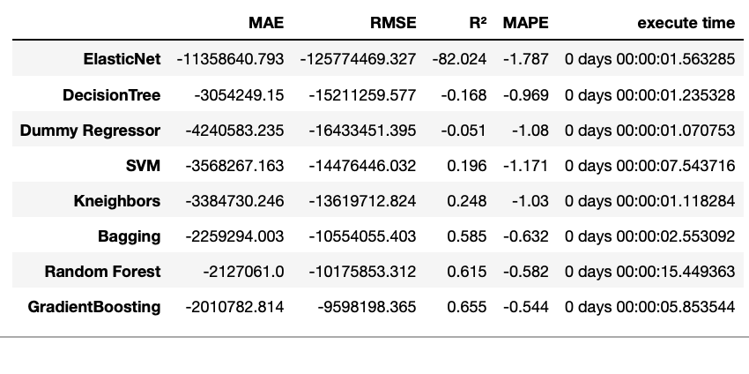
Prédiction de la consommation électrique
Tester plusieurs modèles avec leur paramètres par défaut
Les scores sont obtenus avec la méthode Cross validation
Les modèles ensemblistes permettent d’obtenir les bonne performances de prédiction
Notes:
j’ai commencé avec la prédiction de la consommation électrique.
Ici, c’est performant de plusieurs modèle avec leur paramètre par défaut
les modèles ensembliste comme bagging et random Forest sont plus performants avec petit erreur.

Slide 10
Optimisation d’apprentissage supervisé (GridSearchCV)
Pipeline
Preprocessor:
ColumnTranformer
Feature Engineering
Regressor:
TransformedTargetRegressor
catégorique
numérique
PolynomialFeature
SelectKbest
PCA
modèle
Function: log
Inverse function: exp
TargetEncoder
StandardScaler
Notes:
Pour optimiser la prédiction j’ai créé une pipeline avec trois parties: prétraitement avec columnsTranformer pour transformer les variables catégoriques et normaliser les variables numériques
Puis les méthode de feature engieering puis la modèle de régression utilisé dans transformedtarget
Ensuite j’ai utiliser la gridSearchCV pour trouver les hyperparamètre optimisé des feature Engineering et modèle de régressor

Slide 11
Optimisation d’apprentissage supervisé (GridSearchCV)
Pipeline
Preprocessor:
ColumnTranformer
Feature Engineering
Regressor:
TransformedTargetRegressor
catégorique
numérique
PolynomialFeature
SelectKbest
PCA
modèle
Function: log
Inverse function: exp
TargetEncoder
StandardScaler
Polynomial Feature et SelectKbest n’améliorent pas la performance de prédiction
PCA diminue la performance
➔ Il ne faut pas utiliser ces méthode Feature Engineering
Notes:
Le premier résultat obtenu avec GridSearchCv montre que …
Il faut pas …
Donc que la pipeline contient que 2 partie preprocessor et regressor

Slide 12
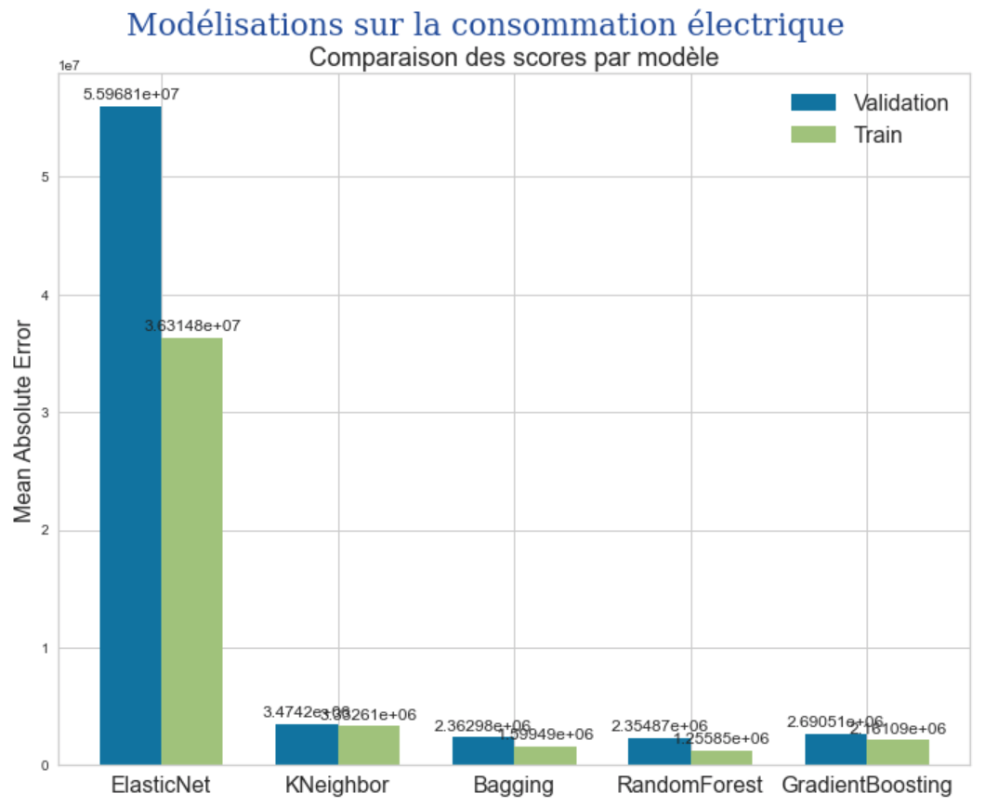
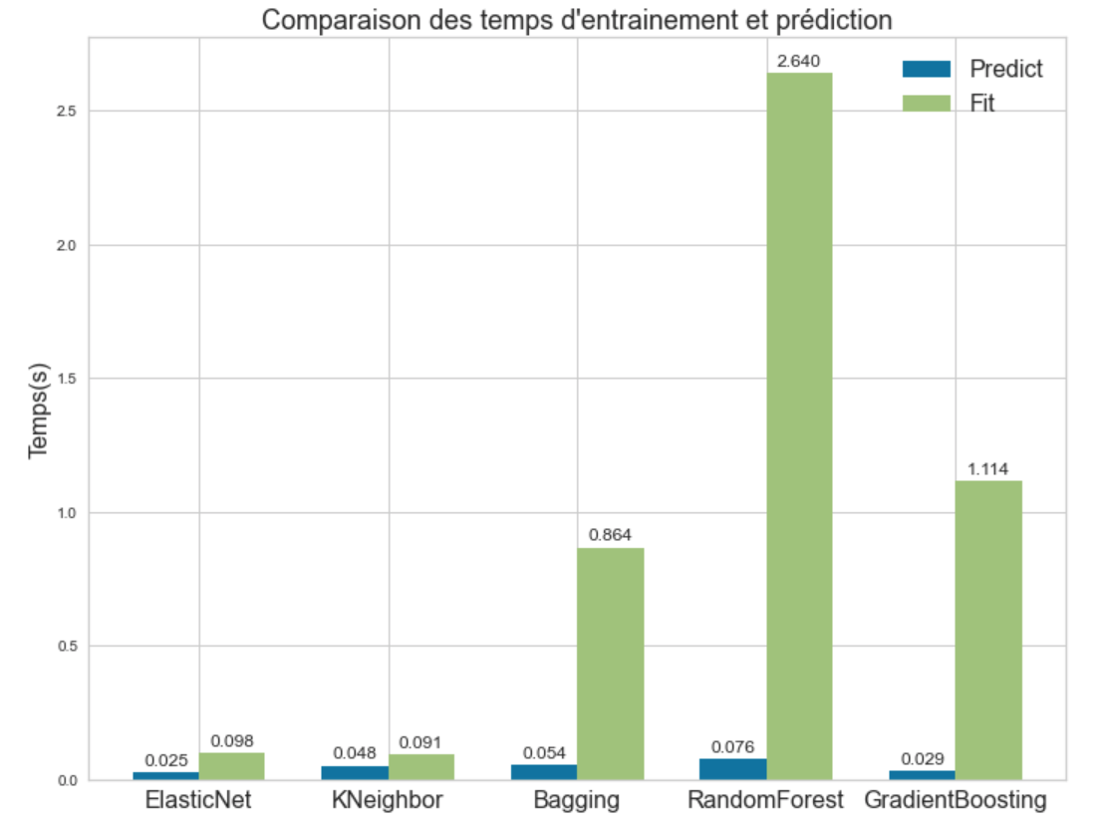
Comparer les modèles
Bagging offre le meilleur compromis score / temps
Notes:
A partir de résultat obtenue avec GridSearchCV, Bagging .. Parmi les modèle testé

Slide 13
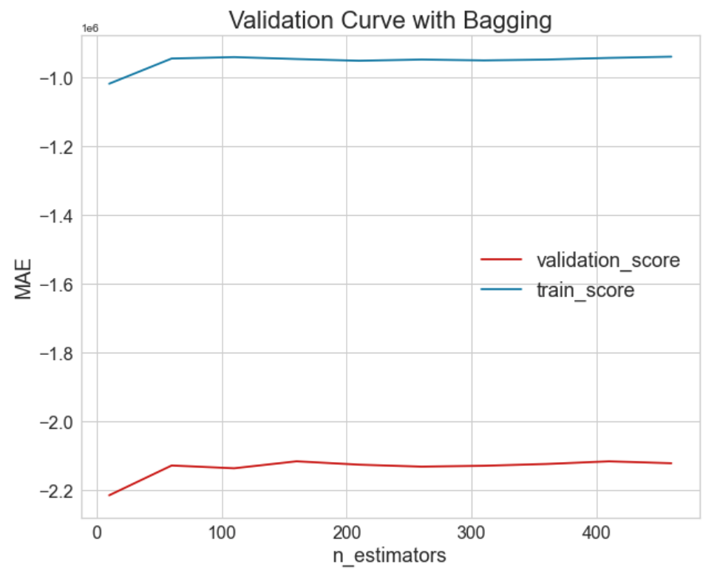
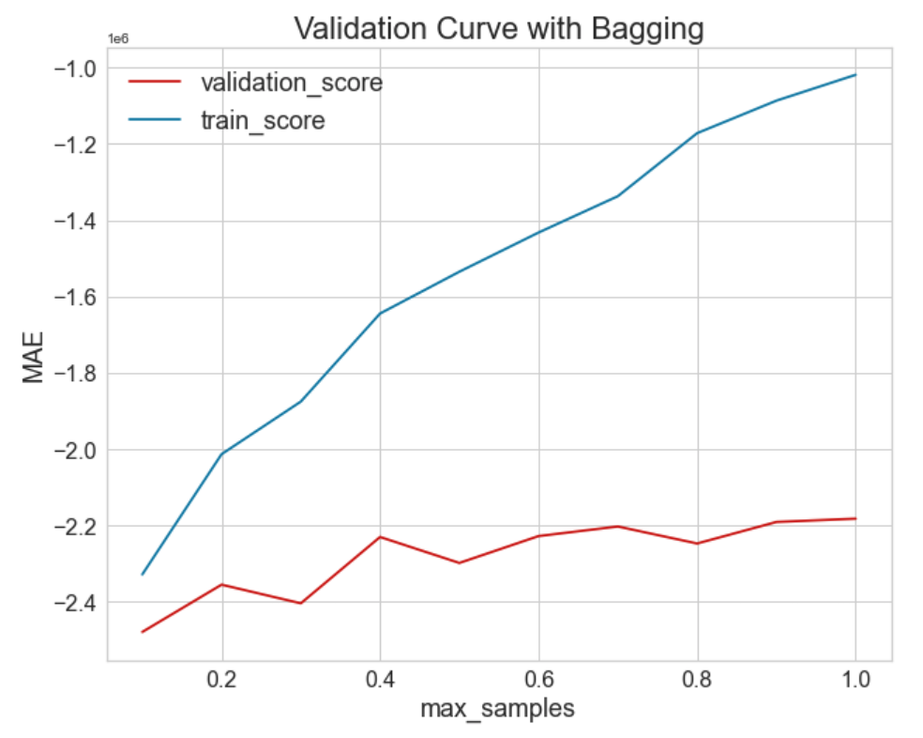
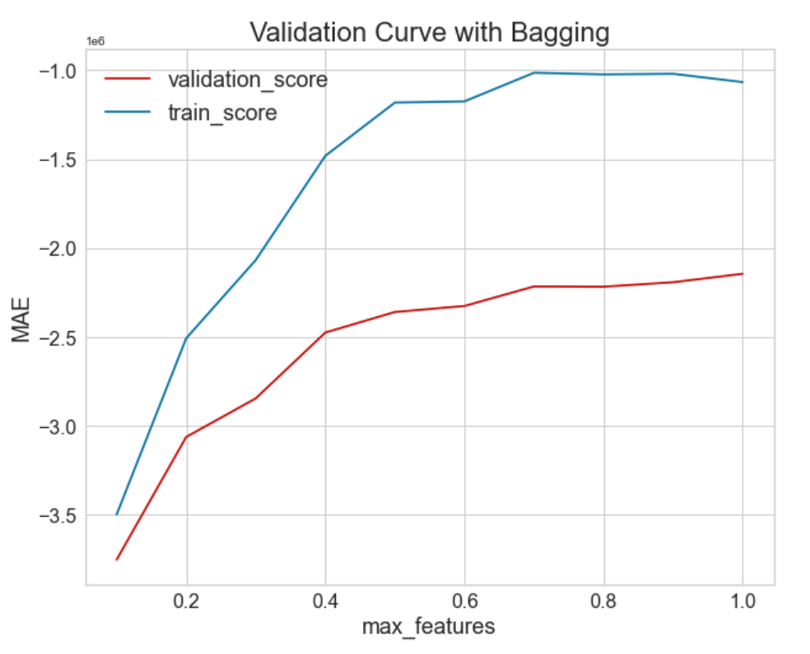
Etudier l’overfitting (Validation Curve)
Hyperparamètres plus optimisées:
n_estimators = 50
max_samples = 1
Max_features = 1
Notes:
j’ai ensuite étudié l’overfitting avec Bagging par validation Curve
J’observe la variation de validation score et train score en fonction de hyperparamètre de modèle bagging
Avec les hyperparamtrès optimisée … , je trouve pas l’overfitting dans ca cas

Slide 14
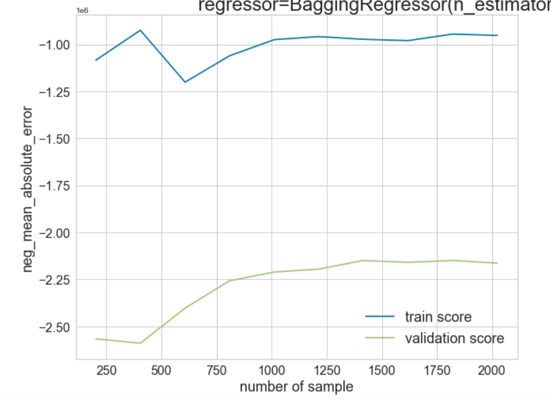
Learning curve de modèle Bagging
Modèle Bagging avec les hyperparamètres optimisées
La courbe de ‘validation score’ atteint un plateau avec cette donnée
➔ C’est inutile d’avoir plus de donnée
Notes:
Ensuite, j’ai effectué la courbe d’apprentissage de modèle Bagging avec les hyperparamètre optimisé.
Avec cette quantité de donné, je trouve que on n’est pas dans le cas sur-apprentissage ou sous apprentissage
Il est important que la courbe de validation score n’augmente plus avec ce nombre d’échantillon. ➔ …

Slide 15
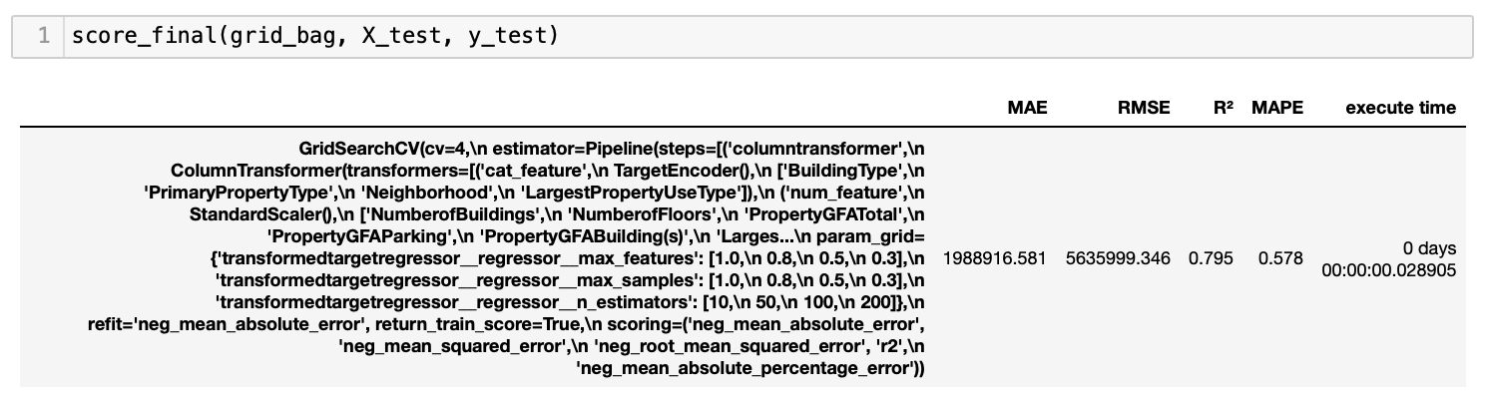
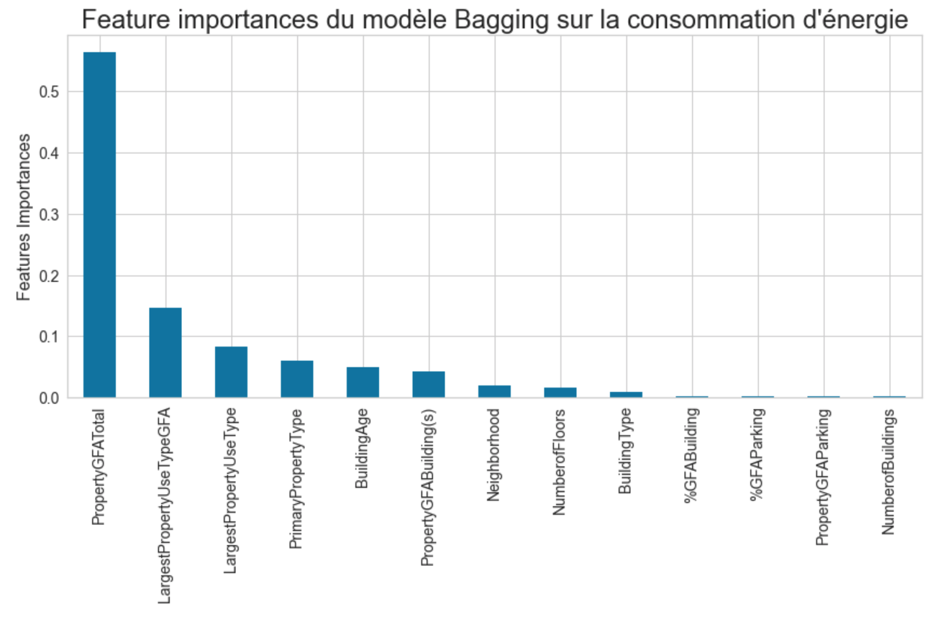
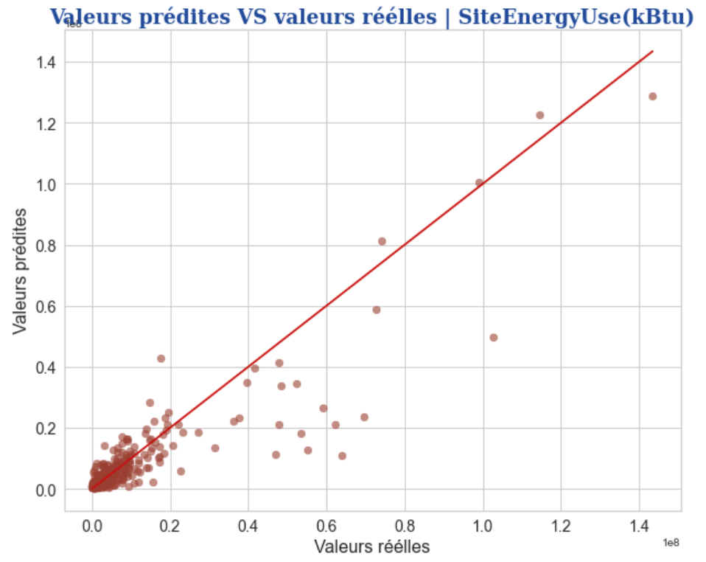
Prédiction de consommation d’énergie avec l’algorithme optimisé (Bagging)
Notes:
Ensuite, j’ai utilisé ce modèle bagging avec des hyperparamètre optimisé trouvé pour prédire la consommation d’énergie.
Afin de facilement de évaluer la prédiction, j’ai tracé les valeurs prédites en fonction de valeurs réelles. J’observe les points correspondants sont proche de la ligne diagonale. Donc que la prédiction est assez fiable.
Parmi les variables utilisées pour cette prédiction, je trouve que la surface de construction est la facteur plus important. L’importance de ce variable est plus que 3 fois par rapport les l’autre varaible

Slide 16
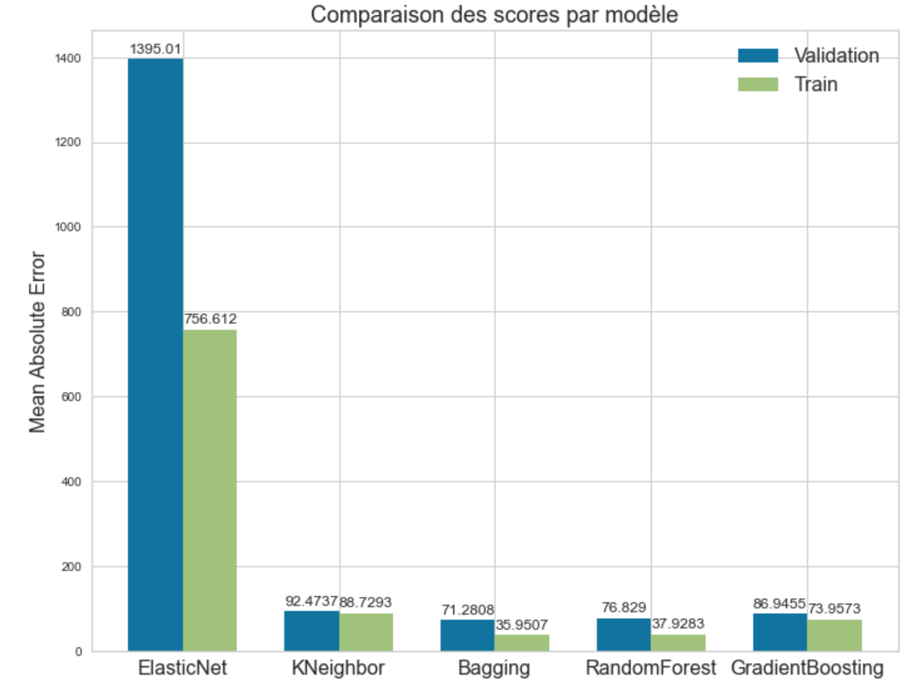
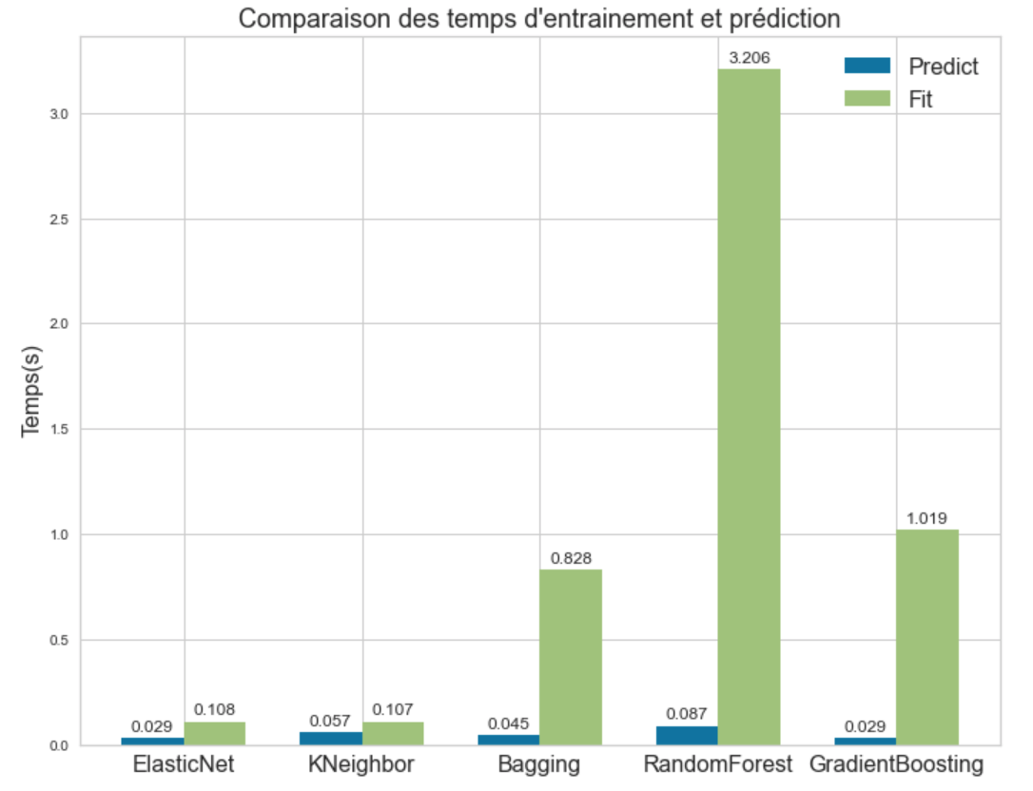
Prédiction de l’émission CO₂
Bagging offre le meilleur compromis score / temps
Notes:
C’est pareil pour la prédictiond de l’émission CO2, les résultat trouvés par GridSearchCV montre Bagging …

Slide 17
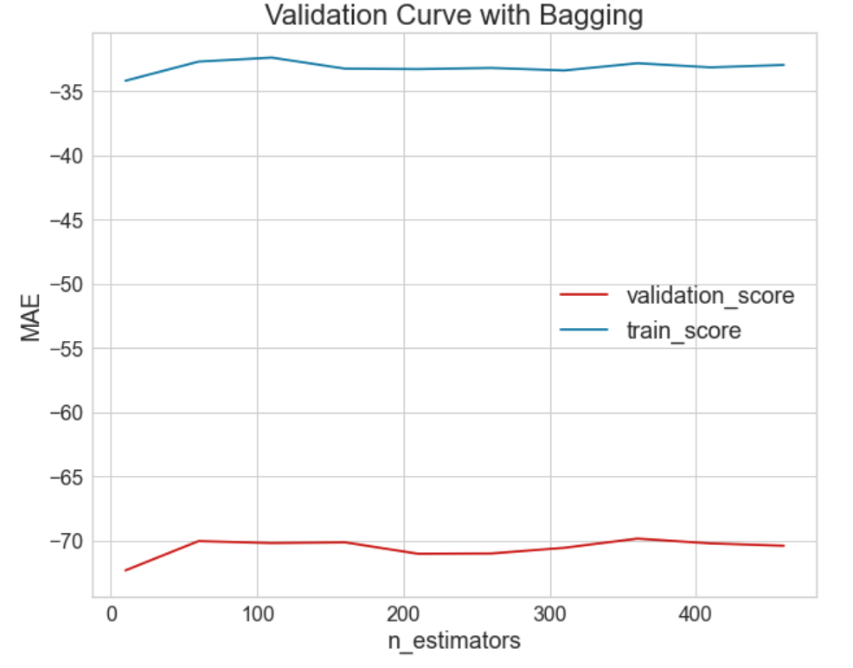
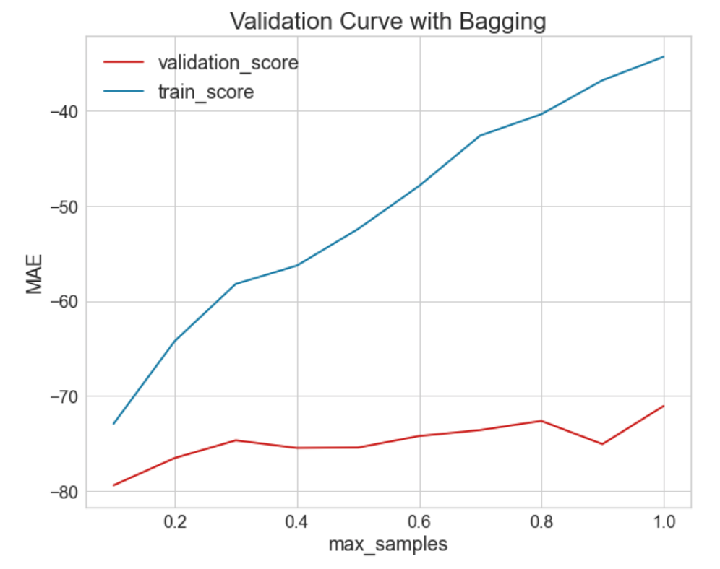
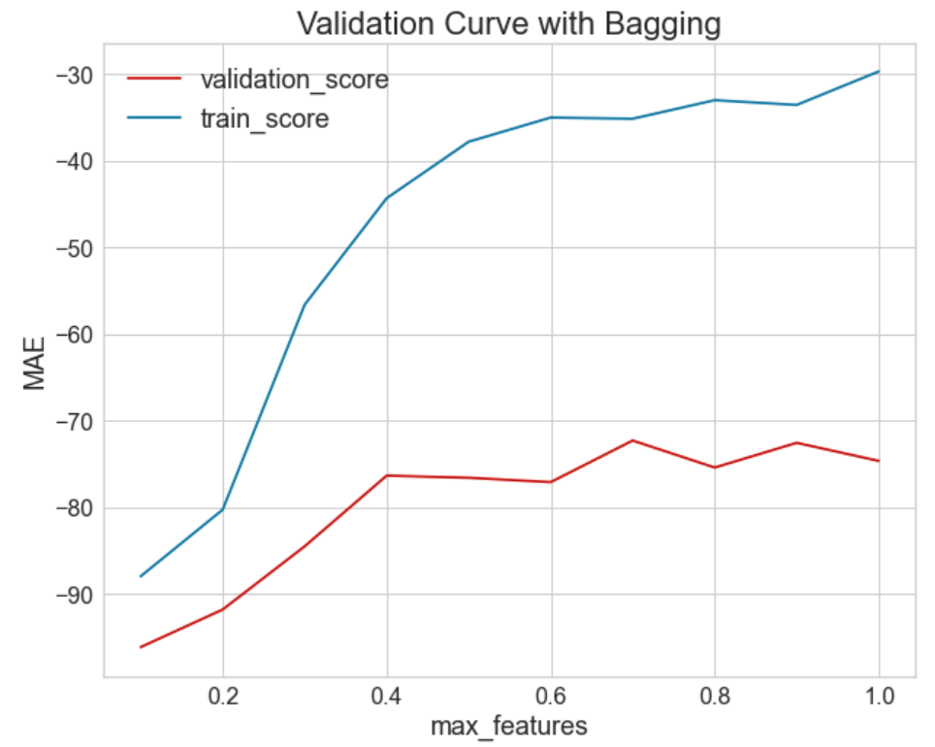
Etudier l’overfitting (Validation Curve)
Hyperparamètres plus optimisées:
n_estimators = 100
max_samples = 1
Max_features = 1
Notes:
de même manière j’ai étudié l’overfitting avec Bagging par validation Curve
Avec les hyperparamtrès optimisée … , je trouve pas l’overfitting dans ca cas

Slide 18
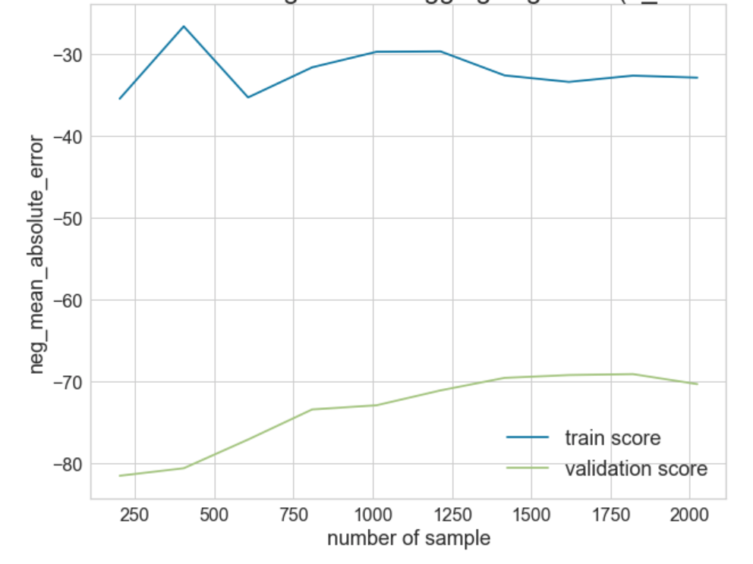
Learning curve de modèle Bagging
Modèle Bagging avec les hyperparamètres optimisées
La courbe de ‘validation score’ atteint un plateau avec cette donnée
➔ C’est inutile d’avoir plus de donnée
Notes:
j’ai aussi effectué la courbe d’apprentissage de modèle Bagging avec les hyperparamètre optimisé.
…

Slide 19
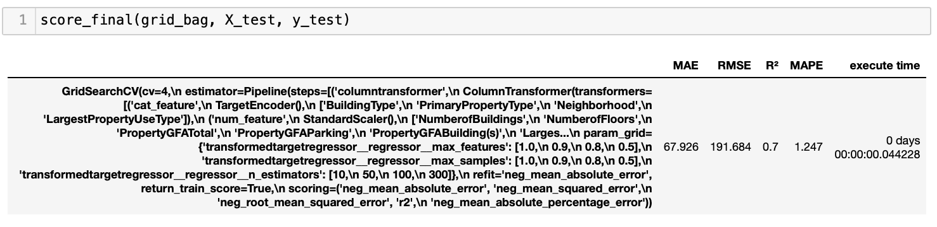
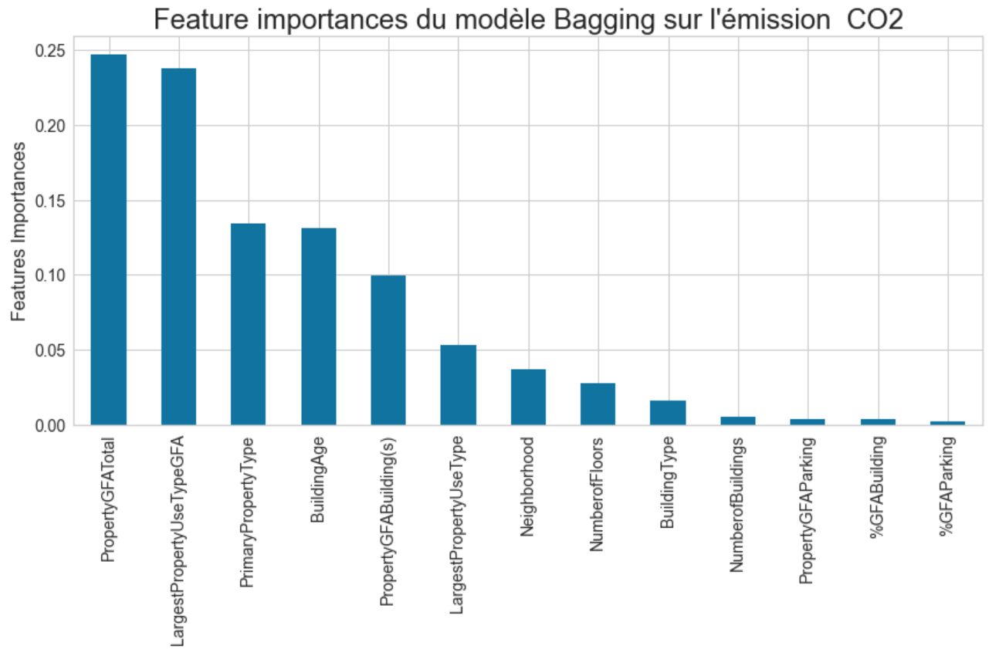
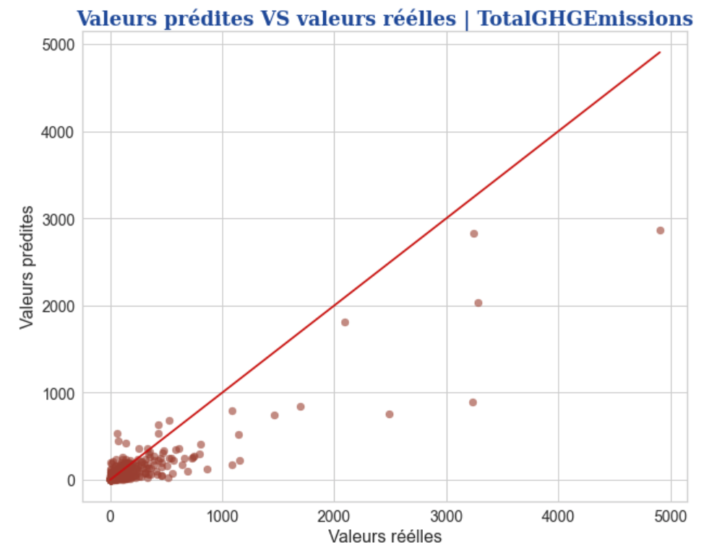
Prédiction de l’émission CO2 avec l’algorithme optimisé (Bagging)
Notes:
j’ai alors utilisé ce modèle bagging avec des hyperparamètre optimisé trouvé pour prédire l’émission de CO2
Afin de facilement de évaluer la prédiction, j’ai tracé les valeurs prédites en fonction de valeurs réelles. J’observe les points correspondants sont proche de la ligne diagonale. Donc que la prédiction est assez fiable.
Dans ce cas, la variable de la surface est aussi plus impotante. Par contre, il y a d’autre variable très importance pour la prédiction comme type de bâtiment

Slide 20
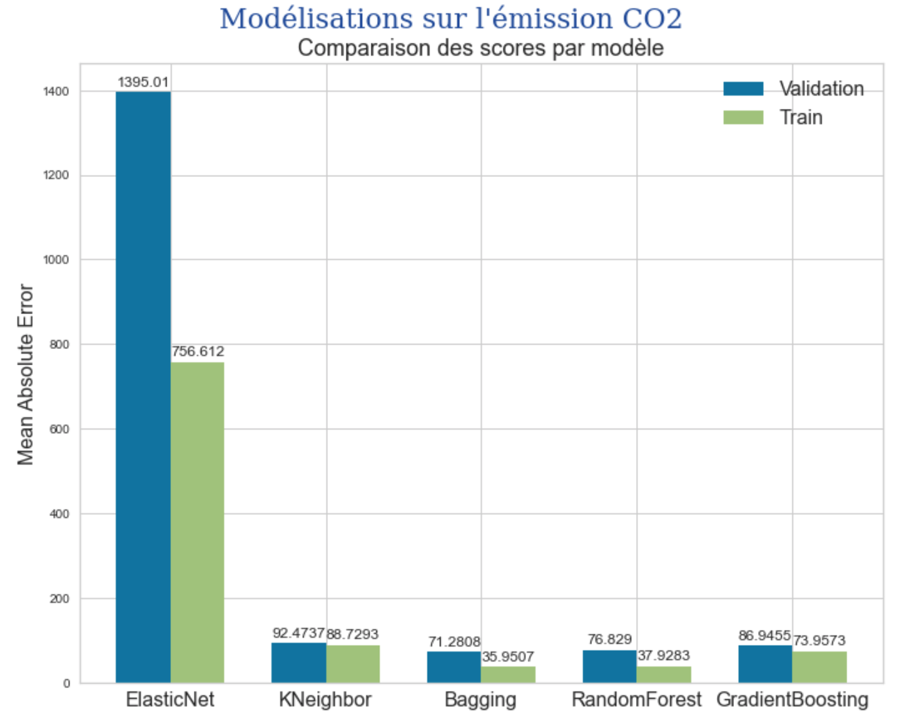
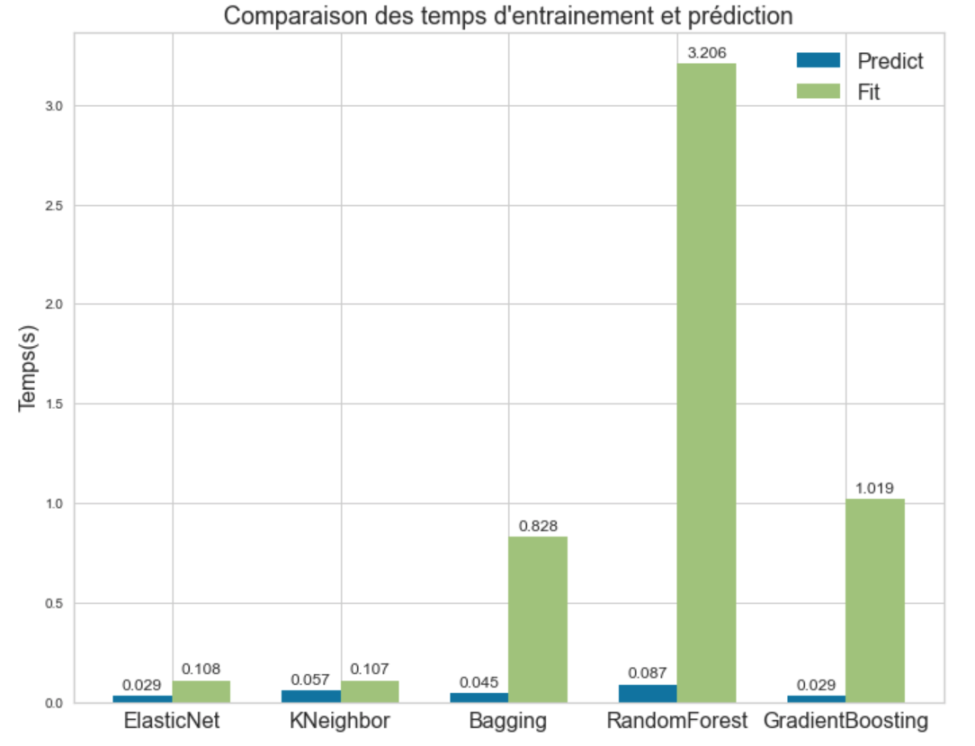
L’intérêt de EnergyStar score
sur la prédiction de l’émission CO2
Bagging offre le meilleur compromis score / temps
Notes:
Pour étudier l’intérêt de score EnergyStar. Tout d’abord j’ai cherché un modèle plus performante pour la prédiction de l’émission CO2 en utilisant la donnée qui contient le score EnergyStar
Je trouve Bagging est toujours meilleur modèle

Slide 21
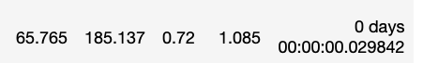
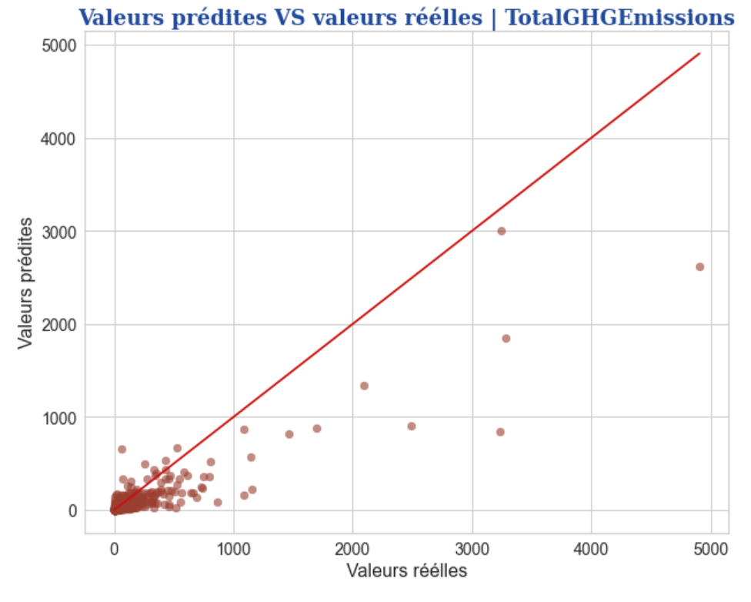
Prédiction de l’émission CO2 avec l’algorithme optimisé (Bagging)
Non utilisation de EnergyStar score
Utilisation de EnergyStar score
Notes:
Donc que j’ai utilisé modèle Bagging pour la prédiction l’émission CO2 dans 2 cas utilisation ou non utilisant le score EnergyStar.
Je trouve un effet très léger de score Energystar. Il améliore légèrement la prédiction

Slide 22
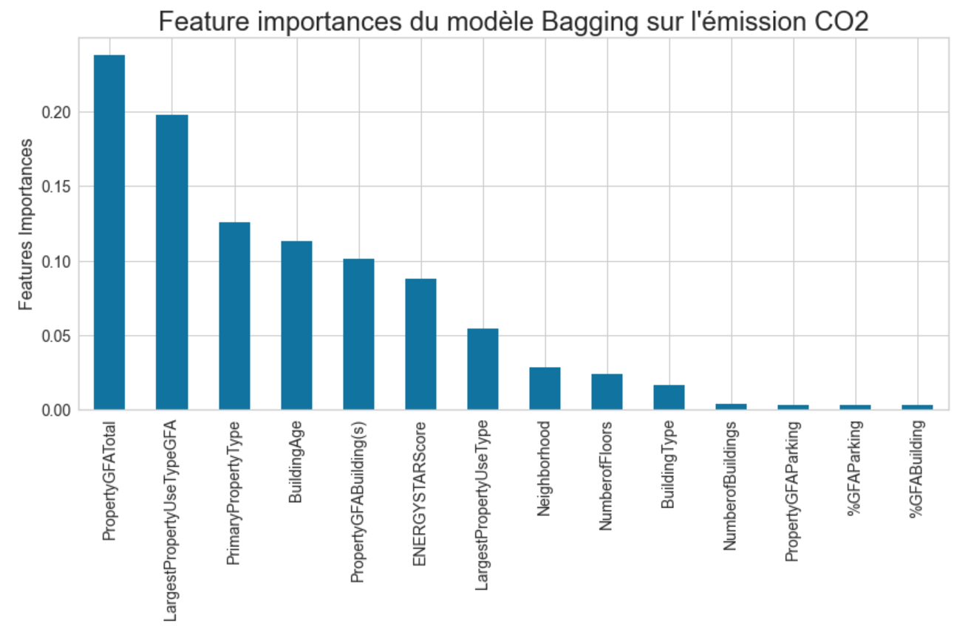
Notes:
J’ai aussi regardé l’importance de variable score EnergyStar pour la prédiction. il est juste sixième importante variable.

Slide 23
Conclusion
Nous avons testé plusieurs modèles de prédiction pour la consommation électrique et l’émission CO₂
Bagging est celui qui produit les meilleurs performances en fonction de critère choisi dans les deux cas de prédictions
Nous avons étudié l’overfitting des modèles testés et la performance en fonction de quantité de la donnée
Nous avons aussi évalué l’importance des variables de la donnée pour la prédiction
Prédiction de la consommation électrique
Prédiction de l’émission CO₂
Il est possible de prédire la consommation électrique de manière fiable
MSE: 1.9 * 10⁶
R2: 0.795
Il est possible de prédire l’émission CO₂ mais moins fiable
MSE: 65
R2: 0.72
Ajout de score EnergyStar améliore légèrement la performance de la prédiction d’émission CO₂

